Slide 1
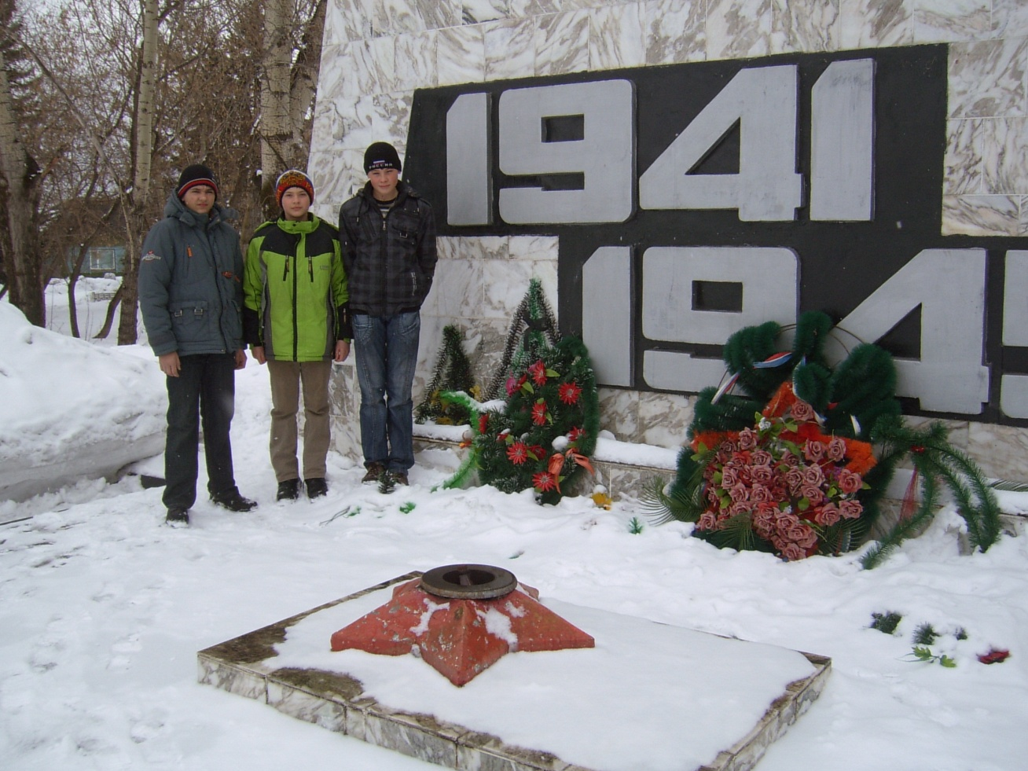
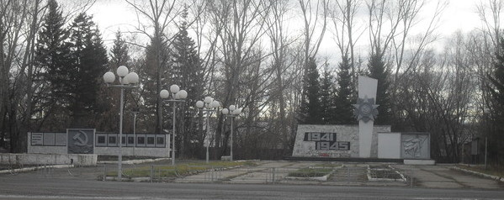
Наши земляки

Slide 2
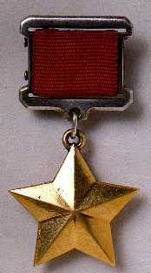
Мы понимаем, что когда-то Придут совсем другие даты. Не будет больше ветеранов. Их не останется в живых.
Подряд уходят ветераны. Им обдувает ветер раны, Их ордена лежат забыты, А имена горят сильней.
Мне раньше искренне казалось, Что деду много жить осталось, Но уж который День Победы Мы отмечаем без него. Петр Давыдов

Slide 3
Комович Владимир трифонович

Slide 4
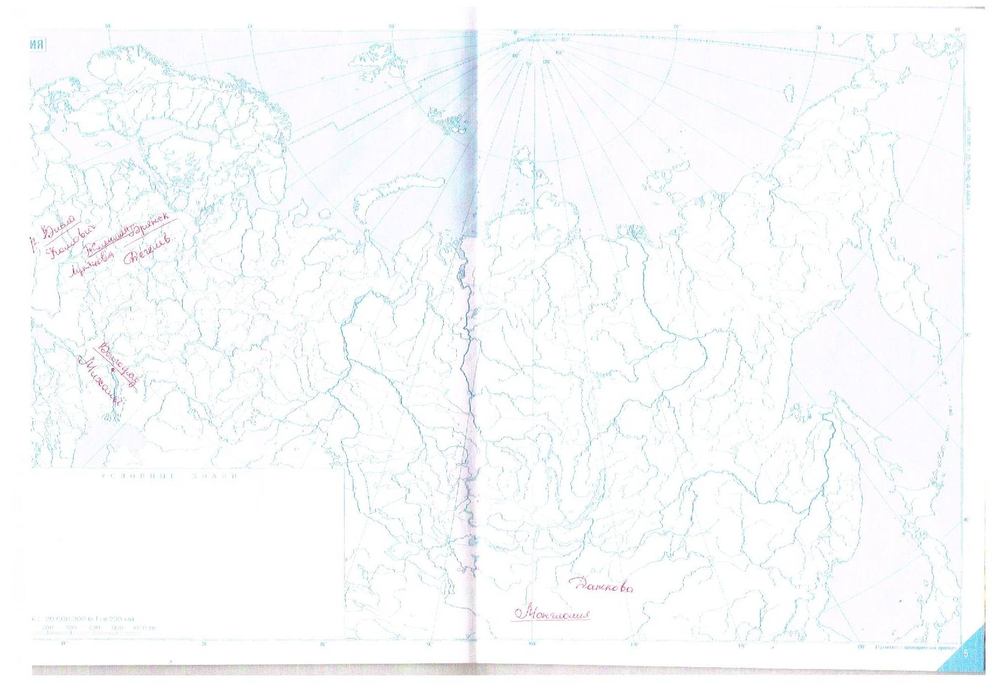

Slide 5
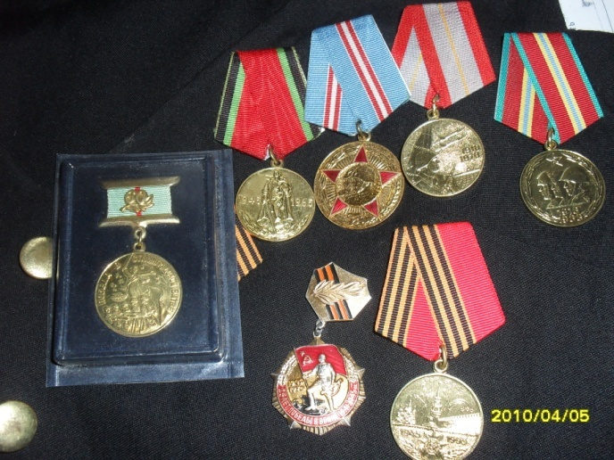
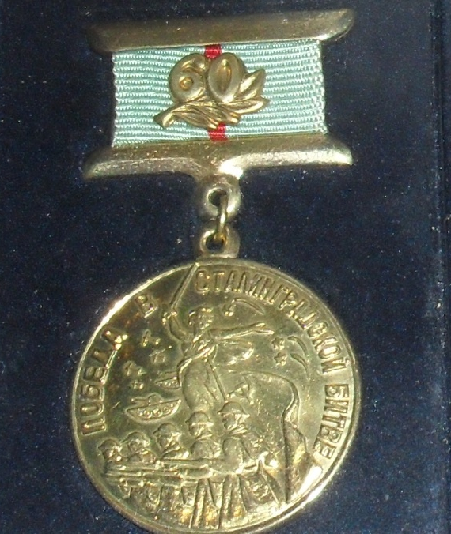
Михайлё Вера Захаровна

Slide 6
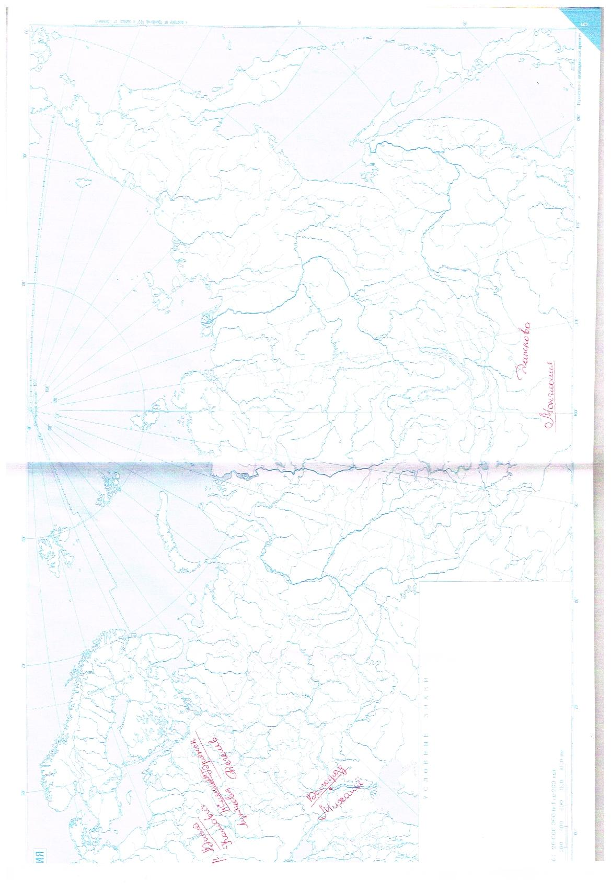

Slide 7
Дегелев Александр Григорьевич

Slide 9
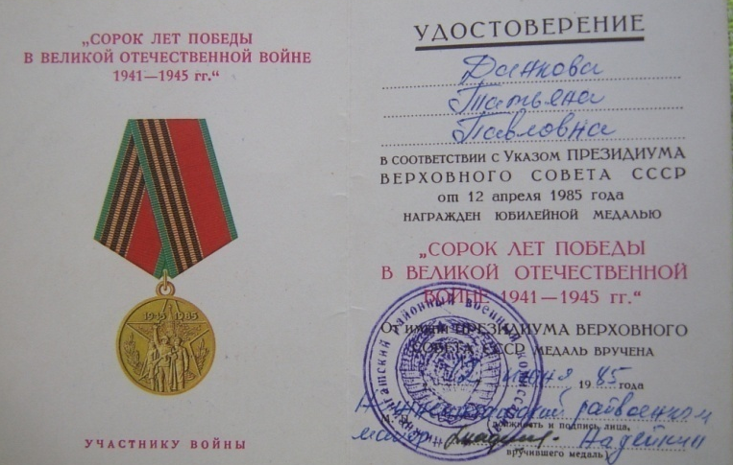
Данкова Татьяна павловна

Slide 11
Якимчук Надежда Лукьяновна

Slide 13
Спасибо за внимание!

